Slide 1




数 字 逻 辑
Digital Logic Circuit
丁 贤 庆
ahhfdxq@163.com

Slide 2

通知
1、考试时间：1月15号晚上
2、考试题型：
单选，填空，卡诺图化简，
组合电路设计题、时序电路分析题、时序电路设 计题、CMOS电路分析题、
芯片的应用（74LS138, 74LS151,74LS161等）
verilog代码编写和分析
等等
3、第六章有30分左右的考题。
计算机学院
数字逻辑电路

Slide 3
Home work（P350）
1、期末考试中第六章有30分左右的考题。
2、本次的作业(不用抄题目)
6.3.2
6.3.4
6.3.6
6.3.7
3、实验时间，可以随时答疑。可以回答作业或者课本中疑 难问题。
4、本周五下午3:00-5:00，在敬亭109教师休息室答疑。
5、本周五晚上7:00-9:00，在敬亭109教师休息室答疑。
6、1月21号晚上10点前提交实验报告的电子版到坚果云里。
计算机学院
数字逻辑电路

Slide 4


3.3.2 CMOS漏极开路（OD）门和三态输出门电路
1. CMOS漏极开路门
^{V}DD
1.）CMOS漏极开路门的提出
A
^{T}P1
1
B
^{T}N1
输出短接，在一定情况下会产
与非门 G₁
^{V}DD
生低阻通路，大电流有可能导
致器件的损毁，并且无法确定
C
^{T}P2
0
D
^{T}N2
输出是高电平还是低电平。
与非门 G₂

Slide 5


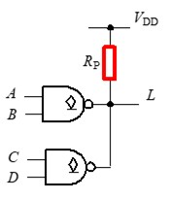
（2）漏极开路门的结构与逻辑符号
A
漏极开路门输出连接
逻辑符号
L
B
VVDDDD
RR_{PP}
LL
AA
BB
与非门与非门 GG₁₁
C
D
与非门 G₂
电路
VDD
^{A} TP1 ^{L}
B TN1 ¹
与非门 G₁
漏极 开路输出
L
A
B
(a)工作时必须外接电源和电阻; (b)与非逻辑不变
(c) 可以实现线与功能;
L = AB ⋅ CD
= AB + CD

Slide 6

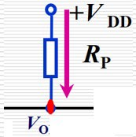

(2) 上拉电阻对OD门动态性能的影响
电路带电容负载
^{V}DD
Rp的值愈小，负载电容的充电时间 常数亦愈小，因而开关速度愈快。 但功耗大,且可能使输出电流超过允
R_{P}
V_{O L}
1
A
B
0
C D
^{许的最大值I}OL(max）
。
C_{L}
Rp的值大，可保证输出电流不能超 过允许的最大值I_{OL(max）、}功耗小。
但负载电容的充电时间常数亦愈大， 开关速度因而愈慢。
Ip

Slide 7




2.三态(TSL)输出门电路
VDD
B ₁
EN
0
1
0
1
^{T}截止
P
截止导通
1
L
0
1
0
0
0
1
T 截止
A
导通截止
N
X
1
0
C
EN A
使能EN | 输入A | 输出L
1 | 0 | 0
1 | 1 | 1
0 | × | 高阻
L
逻辑功能：高电平有效的同相逻辑门

Slide 8
第6章 时序逻辑电路
计算机学院
Sequential Logic Circuit
数字逻辑电路

Slide 9
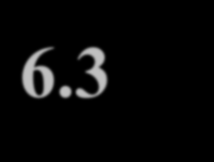


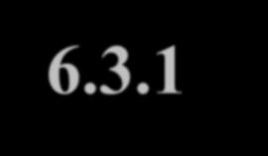

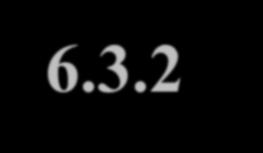

6.3 同步时序逻辑电路的设计（期末必考）
设计同步时序逻辑电路的一般步骤
同步时序逻辑电路设计举例

Slide 10
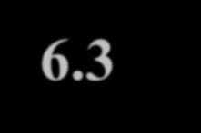



6.3 同步时序逻辑电路的设计
同步时序逻辑电路的设计是分析的逆过程,其任务是根据 实际逻辑问题的要求，设计出能实现给定逻辑功能的电路。
6.3.1 设计同步时序逻辑电路的一般步骤
同步时序电路的设计过程
计算机学院
给定的逻
画出
由
状态 分配
选择 触发 器类
确定
数字逻辑电路
辑功能建立 原始状态图 和原始状态
状态
激励方程组
逻辑图
化简
和
并检查
输出方程组
表
自启动

Slide 11
根据给定的逻辑功能建立原始状态图和原始状态表
①明确电路的输入条件和相应的输出要求，分别确定输入变量 和输出变量的数目和符号。
②找出所有可能的状态和状态转换之间的关系。
③根据原始状态图建立原始状态表。
状态化简-----求出最简状态图 ；
合并等价状态，消去多余状态的过程称为状态化简
等价状态：在相同的输入 一个次态，这样的两个状
计算机学院
数字逻辑电路
I | i | 组合 电路 | k | E | m | j 存储电路 ^{S} | O
下有相同的输出，并转换到同
态称为等价状态。

Slide 12
(3)状态编码（状态分配）；
计算机学院
给每个状态赋以二进制代码的过程。
根据状态数确定触发器的个数，
2^{n-1}<M≤2^{n}
（M:状态数;n:触发器的个数）
选择触发器的类型
求出电路的激励方程和输出方程 ；
画出逻辑图并检查自启动能力。
数字逻辑电路

Slide 13
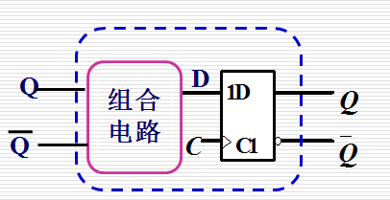

时序电路的设计 最终要转换为组 合电路的设计。
计算机学院
例如：
D
Q
J
数字逻辑电路
1D Q
C1 _{Q}
K
CP
要求解的组合电路

Slide 14
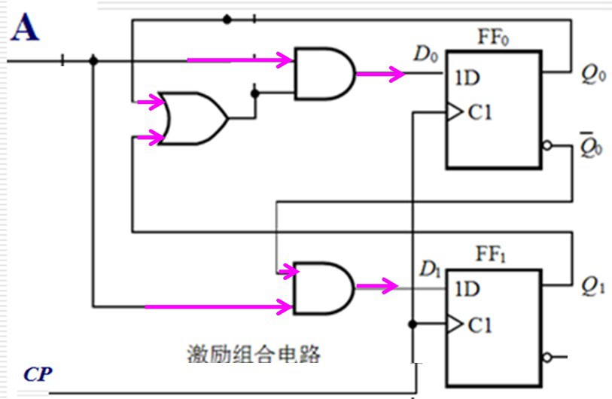
时序电路的设计最终要转换为组合电路 的设计。例如此处如果知道D1和D0的表 达式，就可以画出整个的时序电路。
计
算
机学院
Q0
Q1
如果将D触发器 隐藏起来。
再来看看D1，D0 与Q1，Q0之间的 关系式。
数字逻辑电路
可以看出：D₁、 D₀是触发器现态Q1和Q0的函数。这个很关键。

Slide 15
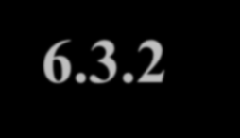


6.3.2 同步时序逻辑电路设计举例
例1 用D触发器设计一个8421 BCD码同步十进制加1计数器。
计算机学院
解答：
8421BCD码：对于十进制数中的0---9中的每位用四位二进制数表示。 加1计数器：每次来一个脉冲，系统就加1。
0000
0001
0010
0011
1001
0111
0100
数字逻辑电路
Q₃Q₂Q₁Q₀
1000
0110
0101

Slide 16
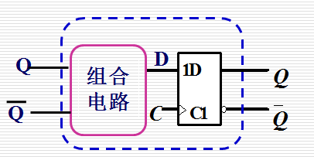
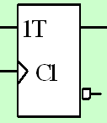
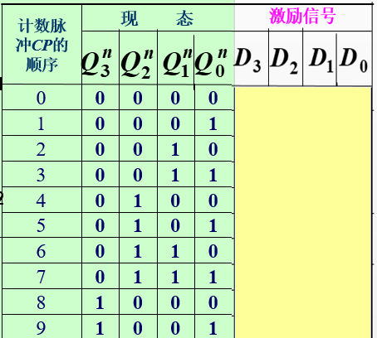
D0
D
Q0
计算机学院
D1
D
Q1
D2
D
Q2
数字逻辑电路
D3
D
Q3
找D3、D2、D1、D0对应的表达式

Slide 17
6.3.2 同步时序逻辑电路设计举例
例1 用D触发器设计一个8421 BCD码同步十进制加计数器。 8421码同步十进制加计数器的状态表
计算机学院
计数脉 冲CP的 顺序 | 现 |  | 态 |  | 次 态
 | _{Q}n 3 | _{Q}n 2 | _{Q}n 1 | _{Q}n 0 | _{Q}n+1 3 | _{Q} n+1 2 | _{Q}n+1 1 | _{Q}n+1 0
0 | 0 | 0 | 0 | 0 | 0 | 0 | 0 | 1
1 | 0 | 0 | 0 | 1 | 0 | 0 | 1 | 0
2 | 0 | 0 | 1 | 0 | 0 | 0 | 1 | 1
3 | 0 | 0 | 1 | 1 | 0 | 1 | 0 | 0
4 | 0 | 1 | 0 | 0 | 0 | 1 | 0 | 1
5 | 0 | 1 | 0 | 1 | 0 | 1 | 1 | 0
6 | 0 | 1 | 1 | 0 | 0 | 1 | 1 | 1
7 | 0 | 1 | 1 | 1 | 1 | 0 | 0 | 0
8 | 1 | 0 | 0 | 0 | 1 | 0 | 0 | 1
9 | 1 | 0 | 0 | 1 | 0 | 0 | 0 | 0
数字逻辑电路

Slide 18
(2) 确定激励方程组
计数脉
现
态
次 态
激励信号
计算机学院
n n _{Q}n_{Q}n
冲CP的
n+1
n+1
_{Q}n+1
D
D
D D
顺序 Q₃ Q₂
1 0 ^{Q}3
Q₂
Q₀
n+1
1
3
2
1 0
0 | 0 | 0 | 0 | 0 |  | 0 | 0 | 0 | 1 | 0 | 0 | 0 | 1
1 | 0 | 0 | 0 | 1 |  | 0 | 0 | 1 | 0 | 0 | 0 | 1 | 0
2 | 0 | 0 | 1 | 0 |  | 0 | 0 | 1 | 1 | 0 | 0 | 1 | 1
3 | 0 | 0 | 1 | 1 |  | 0 | 1 | 0 | 0 | 0 | 1 | 0 | 0
4 | 0 | 1 | 0 | 0 |  | 0 | 1 | 0 | 1 | 0 | 1 | 0 | 1
5 | 0 | 1 | 0 | 1 |  | 0 | 1 | 1 | 0 | 0 | 1 | 1 | 0
6 | 0 | 1 | 1 | 0 |  | 0 | 1 | 1 | 1 | 0 | 1 | 1 | 1
7 | 0 | 1 | 1 | 1 |  | 1 | 0 | 0 | 0 | 1 | 0 | 0 | 0
8 | 1 | 0 | 0 | 0 |  | 1 | 0 | 0 | 1 | 1 | 0 | 0 | 1
9 | 1 | 0 | 0 | 1 |  | 0 | 0 | 0 | 0 | 0 | 0 | 0 | 0
数字逻辑电路

Slide 19
(2) 确定激励方程组
计数脉 冲CP的 顺序
现
态
次 态
输出信号
计算机学院
n n n n
n+1
n+1 _{Q}n+1
n+1
D
D
D D
 | Q₃ | Q₂ | Q₁ | Q₀ | Q₃ | Q₂ | 1 | Q₀ | 3 | 2 | 1
0 | 0 | 0 | 0 | 0 | 0 | 0 | 0 | 1 | 0 | 0 | 0 | 1
1 | 0 | 0 | 0 | 1 | 0 | 0 | 1 | 0 | 0 | 0 | 1 | 0
2 | 0 | 0 | 1 | 0 | 0 | 0 | 1 | 1 | 0 | 0 | 1 | 1
3 | 0 | 0 | 1 | 1 | 0 | 1 | 0 | 0 | 0 | 1 | 0 | 0
4 | 0 | 1 | 0 | 0 | 0 | 1 | 0 | 1 | 0 | 1 | 0 | 1
5 | 0 | 1 | 0 | 1 | 0 | 1 | 1 | 0 | 0 | 1 | 1 | 0
6 | 0 | 1 | 1 | 0 | 0 | 1 | 1 | 1 | 0 | 1 | 1 | 1
7 | 0 | 1 | 1 | 1 | 1 | 0 | 0 | 0 | 1 | 0 | 0 | 0
8 | 1 | 0 | 0 | 0 | 1 | 0 | 0 | 1 | 1 | 0 | 0 | 1
9 | 1 | 0 | 0 | 1 | 0 | 0 | 0 | 0 | 0 | 0 | 0 | 0
0
数字逻辑电路
D₃、 D₂、 D₁、 D_{0、}是触发器现态还是次态的函数？(具体见上页图形) D₃、 D₂、 D₁、 D₀是触发器现态的函数

Slide 20
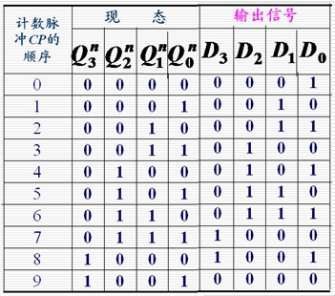
画出D3触发器激励信号的卡诺图
 | 10 | 1 | 0 |  | 1 | 0 |  | 1
 |  |  |  |  | 1 | 1 |  | 0
 | 11 | 1 | 0
 | 12 | 1 | 1 |  | 0 | 0 |  | 1
 | 13 | 1 | 1 |  | 0 | 1 |  | 0
 | 14 | 1 | 1 |  | 1 | 0 |  | 1
 | 15 | 1 | 1 |  | 1 | 1 |  | 1
 |  |  |  | D_{3 Q}n 1
 |  |  |  |  |  |  | 0 | 0 | 0 |  |  | 0 | _{Q}n 2
 |  |  |  | _{Q}n 3 |  |  | 0 | 0 | 1 |  |  | 0
 |  |  |  |  |  |  | × | × | × |  |  | ×
 |  |  |  |  |  |  | 1 | 0 | × |  |  | ×
 |  |  |  |  |  |  | Q |  | n
计算机学院
数字逻辑电路
0
D₃ = Q^{n} Q^{n} + Q^{n} Q^{n} Q^{n}
3 0 2 1 0

Slide 21
画出D2触发器激励信号的卡诺图
 | 10 | 1 |  | 0 | 1 |  | 0 |  |  |  | 0
 |  |  |  | 0 | 1 |  | 1 |  |  |  | 1
 | 11 | 1
 | 12 | 1 |  | 1 | 0 |  | 0 |  |  |  | 1
 | 13 | 1 |  | 1 | 0 |  | 1 |  |  |  | 1
 | 14 | 1 |  | 1 | 1 |  | 0 |  |  |  | 1
 | 15 | 1 |  | 1 | 1 |  | 1 |  |  |  | 0
 |  |  |  | D₂ |  |  |  |  |  |  |  | n Q₁
 |  |  |  |  |  | 0 |  | 0 |  | 1 |  | 0
 |  |  |  |  | n | 1 1 |  |  |  | 0 |  | 1 |  | Q | n 2
 |  |  |  |  |  | × × |  |  |  | × |  | ×
 |  |  |  |  |  | 0 |  | 0 |  | × |  | ×
 |  |  |  |  |  | Q |  |  |  | n
计
算 机 学 院
数字逻辑电路
Q₃
0
D₂ = Q^{n} Q^{n} + Q^{n} Q^{n} + Q^{n} Q^{n} Q^{n}
2 1 2 0 2 1 0

Slide 22
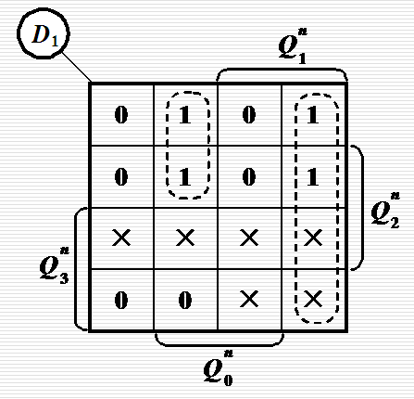
画出D1触发器激励信号的卡诺图
10 | 1 | 0 | 1 | 0 |  |  | 1
 | 1 | 0 | 1 | 1 |  |  | 0
11
12 | 1 | 1 | 0 | 0 |  |  | 0
13 | 1 | 1 | 0 | 1 |  |  | 0
14 | 1 | 1 | 1 | 0 |  |  | 1
15 | 1 | 1 | 1 | 1 |  |  | 0
计
算 机 学 院
数字逻辑电路
D₁ = Q^{n} Q^{n} + Q^{n} Q^{n} Q^{n}
1 0 3 1 0

Slide 23
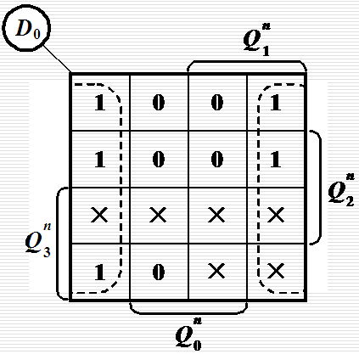
画出D0触发器激励信号的卡诺
图
计
算 机 学 院
D₀ = Q^{n}
0
数字逻辑电路
10 | 1 | 0 | 1 | 0 |  |  | 1
11 | 1 | 0 | 1 | 1 |  |  | 0
12 | 1 | 1 | 0 | 0 |  |  | 1
13 | 1 | 1 | 0 | 1 |  |  | 0
14 | 1 | 1 | 1 | 0 |  |  | 1
15 | 1 | 1 | 1 | 1 |  |  | 0

Slide 24
画出逻辑图
时序电路的设计最终要转换为组合电路的设计。例 如此处知道D3、D2、D1和D0的表达式，就可以画出 整个的时序电路。
计算机学院
D₃ = Q^{n} Q^{n}
Q^{n} Q^{n} Q ^{n}
3 0
2 1 0
D₂ = Q^{n} Q^{n}
2 1
Q^{n} Q^{n}
Q^{n} Q^{n} Q^{n}
2 0
2 1 0
D₁ = Q^{n} Q^{n}
1 0
Q^{n} Q^{n} Q^{n}
D₀ = Q^{n}
0
3 1 0
Q3 Q3
Q1
Q0 Q0
Q2 Q2
Q1
_{CP D3} D2 D1 D0
CP
RESET
R ＞ 1D R ＞ 1D R ＞ 1D R ＞ 1D C1 C1 C1 C1
+V_{DD}
_{Q3} FF_{3 Q2} FF_{2 Q1} FF_{1 Q0} FF₀
Q₃ Q₂ Q₁ Q₀
数字逻辑电路
RESET
R ＞ 1D R ＞ 1D R ＞ 1D R ＞ 1D C1 C1 C1 C1
+V_{DD}
_{Q3} FF_{3 Q2} FF_{2 Q1} FF_{1 Q0} FF₀
Q₃ Q₂ Q₁ Q₀

Slide 25
画出完全状态转换表
计数脉 冲CP的
顺序 Q₃ Q₂
现 态
次 态
输出信号
n
n _{Q}n_{Q}n n+1 n+1
_{Q}n+1
n+1
D
D
D D
计算机学院
Q₂
Q₀
3
2
1 0
¹ 000⁰0 ^{Q3}
0001
1
0010
0011
0
0 0 0 0 0
0
0
1
0 0 0 1
1
0 0 0 1 0
0
1
0
0 0 1 0
0 0 1 1
2
0 0 1
10⁰01
0
0
1
0¹100
3
0 0 1 1
0
1
0
0
0 1 0 0
4
0 1 0 0
0
1
0
1
0 1 0 1
0 1 1 0
5
0 1 0
10¹00
0
0111 ¹
011¹0
0⁰101
6
0 1 1 0
0
1
1
1
0 1 1 1
7
0 1 1 1
1
0
0
0
1 0 0 0
8
1 0 0 0
1
0
0
1
1 0 0 1
0 0 0 0
数字逻辑电路
9
1 0 0 1
0
0
0
0
10
1
0
1
0
1
0
1
1
1
0
1
1
11
1
0
1
1
0
1
0
0
0
1
0
0
12
1
1
0
0
1
1
0
1
1
1
0
1
13
1
1
0
1
0
1
0
0
0
1
0
0
14
1
1
1
0
1
1
1
1
1
1
1
1
15
1
1
1
1
1
0
0
0
1
0
0
0

Slide 26
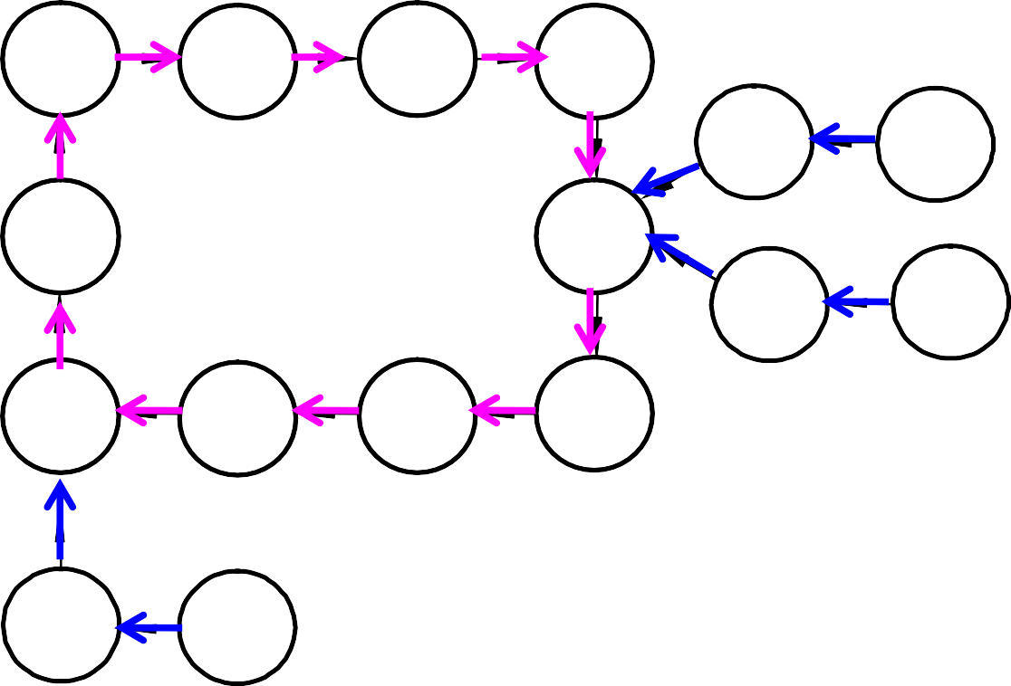
(3) 画出逻辑图，并检查自启动能力（找出闭合回路）
画出完全状态图
计算机学院
Q₃Q₂Q₁Q₀
0000 | 0001 | 0010 | 0011
1001 |  |  | 0100
1000 | 0111 | 0110 | 0101
1011
1010
1101
1100
数字逻辑电路
电路从任何一个状态启动 都能进入闭合循环圈中，
所以，电路具有自启动能力。
1111
1110

Slide 27
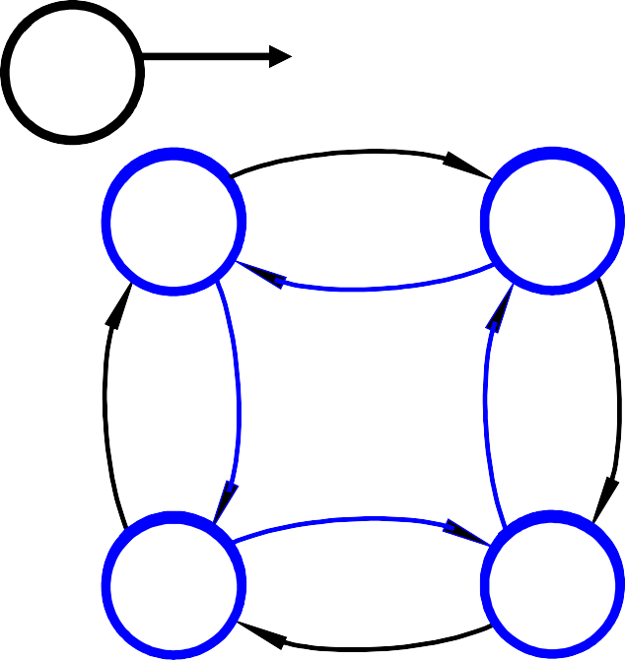
思考：已知一个同步时序电路的状态转 换图如图所示，请选用D触发器设计该时 序电路。画出状态转换表，写出激励方 程，画出电路对应的逻辑图。怎么设计？
X/Y
计算机学院
状态图
Q2Q1
0/0
Q
n n
Q
00
1/0
01
2
1
数字逻辑电路
0/1
1/1 1/0
1/0
0/0
0/0
X / Y
11
10

Slide 28
设计思路提示
D2
Q2
状态转换真值表
D
现 态
输入
次 态 输出
计算机学院
_{Q}n 2 | _{Q}n 1 | X | _{Q}n+1 2 | _{Q}n+1 1 | Y | 激励信号
 |  |  |  |  |  | D₂ | D₁
0 | 0 | 0 |  |  | 0 | 0 | 1 1 0 1 1 1 0 0
0 | 0 | 1 |  |  | 1 1 0 1 0 0 0 1 0 0 1 0 0 1
0 | 1 | 0
0 | 1 | 1
1 | 0 | 0
1 | 0 | 1
1 | 1 | 0
1 | 1 | 1
0 1
1 1
1 0
0 1
1 1
0 1
0 0
1 0
D1
D
Q1
X
组合 电路
D2 D1 Y
数字逻辑电路
Q₂
n
_{Q} n
1

Slide 29








设计一个串行数据检测器。电路的输入信号A是与时钟脉 冲同步的串行数据，输出信号为Y；要求电路输入信号A出 现110序列时，输出信号Y为1，否则为0。采用JK触发器。
例2:
计算机学院
1 0 1 0 1 1
0
1
A
检测电路
下降沿触发器
Y
CP
通过A端随机输入一串数：
数字逻辑电路
A：011001110
Y：000100001
被测序列可重叠

Slide 30

例2
设计110序列检测器
（一个输入端A、一个输出端Y）
状态c表示接收到 “11”.
A=0
a
计算机学院
c
A=0 _{a}
a
110
b
A=1
c
A=0
a
A=1
A=0
d
d/1
b
状态d表示接收到 “110”.
b
状态b表示接收到一个“1”.
c
A=1
A=1
解: (1)根据给定的逻辑功能建立原始状态图和原始状态表
1.）确定输入、输出变量及电路的状态数:
数字逻辑电路
输出变量：Y
输入变量：A 状态数：4个
2.）定义输入、输出逻辑状态和每个电路状态的含义；
a —— 初始状态; c —— A输入11后;
b—— A输入1后;
d —— A输入110后。

Slide 31
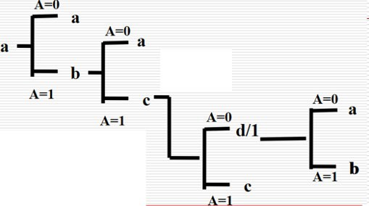

（2）列出原始状态转换表
计算机学院
S
A/Y
初始状态
现态 | 次态/输出
 | A=0 | A=1
a | a / 0 | b / 0
b | a / 0 | c / 0
c | d/ 1 | c/ 0
d | a/ 0 | b/ 0
0/0
1/0
a b
0/0
数字逻辑电路
0/0
1/0
1/0
d
c
0/1
1/0

Slide 32







2. 状态化简(找出等价状态，消去)
合并等价状态，消去多余状态的过程称为状态化简
计算机学院
现态 | 次态/输出
 | A=0 | A=1
a | a / 0 | b / 0
b | a / 0 | c / 0
c | d/ 1 | c/ 0
d | a/ 0 | b/ 0
现态 | 次态／输出
 | A=0 | A=1
a | a/ 0 | b /0
b | a / 0 | c/0
c | a/1 | c /0
0/0
数字逻辑电路
等价状态：在相同的输入 下有相同的输出，并转换 到同一个次态，这样的两 个状态称为等价状态。
1/0
0/0
a
b
1/0
0/1
c
1/0

Slide 33


（3）状态分配
令 a = 00，b = 01，c = 11，
0/0
0/0
计算机学院
0/0
1/0
00
a
b
1/0
0/1
1/0
0/0
0/1
11
01
c
1/0
1/0
1/0
（4） 选择触发器的类型 触发器个数: 两个。
类型：采用对 CP 下降沿敏感的
JK 触发器。
现态 Q₁Q₀ | _{Q} n+1 _{Q} n+1 _{／Y} 1 0
 | A=0 | A=1
00 | 00 / 0 | 01 /0
01 | 00 / 0 | 11 /0
11 | 00 / 1 | 11 /0
数字逻辑电路

Slide 34
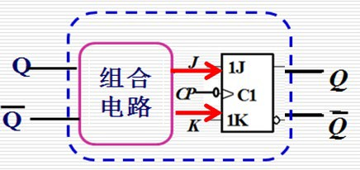
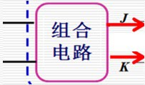
计算机学院
例如：
J₂=K₂=X ⊕ Q₁
X
“1” CP
Q1
Q2
1J
1J
＞C
＞C
数字逻辑电路
Q2
1K
Q1
1K
Y
FF1
FF2
J₁=K₁=1

Slide 35
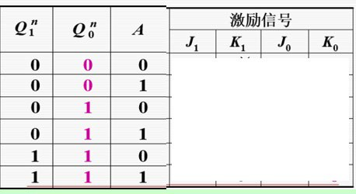
J₀
J₀
Q0
计算机学院
K₀
K₀
J₁
J₁
Q1
数字逻辑电路
K₁
K₁
找J0、K0、J1、K1对应的表达式

Slide 36
JK 触发器
计算机学院
1.特性表
J
K
_{Q}n
_{Q}n+1
说 明
2.激励表
状态不变
_{Q}n _{Q}n+1
J
K
0 0 0 0
0 0 1 1
0 0 0 ×
0 1 0 0
置 0
0 1 1 ×
0 1 1 0
1 0 × 1
1 0 0 1
置 1
1 1 × 0
1 0 1 1
数字逻辑电路
翻 转
1 1 0 1
1 1 1 0

Slide 37




（5） 求激励方程和输出方程
现态 Q₁Q₀ | Q₁ | n+1 | Q₀ |  | n+1 | ／Y
 | A=0 |  |  | A=1
00 | 00 / 0 |  |  | 01 /0
01 | 00 / 0 |  |  | 11 /0
11 | 00 / 1 |  |  | 11 /0
激励表
_{Q}n _{Q}n+1
J K
求 激 励 方 程 的
计
算 机 学 院
0 0 0 ×
0 1 1 ×
1 0 × 1
1 1 × 0
状态转换真值表及激励信号
_{Q}n
_{Q}n
_{Qn+1 Q}n+1
1 0
0 0
0 1
0 0
1 1
0 0
1 1
激励信号
第
0 一
1
A
Y
0
J
K J
K
1
1 0
0
0
0
0
0
0
0
1
0
0 × 0 ×
0 × 1 ×
0 × × 1
_{1 × 0} ×
× 1 × 1
× 0 × 0
种 方 法
0
0
1
数字逻辑电路
0
1
0
0
1
1
1
1
0
1
1
1

Slide 38



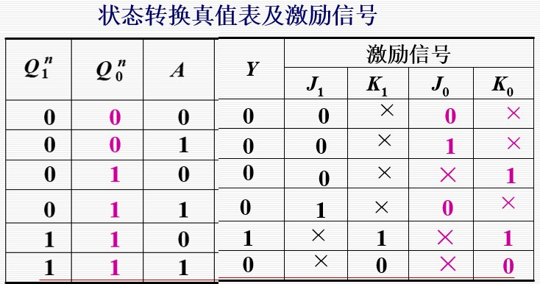
输出方程
卡诺图化简得
Y
Q
n
0
Y = Q₁ A
0 | 0 | 0 | 0
× | × | 0 | 1
J
n
0
Q
n
1
Q
1
计算机学院
求 激 励 方 程 的 第 一 种 方 法
激励方程
0 | 0 | 1 | 0
× | × | × | ×
A
K₁
Q
n
0
Q
n
1
×
×
×
×
A
n
×
0
J = Q A
Q₁
×
1
1 0
A
K₁ = A
J₀
Q
n
0
K₀
Q
n
0
数字逻辑电路
0 1 × ×
×
×
0
1
n
× × × ×
n
×
×
0
1
Q₁
Q₁
J = A
A
A
0
K = A
0

Slide 39









（6） 根据激励方程和输出方程画出逻辑图,并检查自启动能力
激励方程
输出方程
计算机学院
J = Q A K = A
1 0
J = A
0
Y = Q A
1
K = A
0
1
FF₀
FF₁
1J
＞C1 1K
Q₀
1J
＞C1 1K
Q₁
A
Y
数字逻辑电路
CP

Slide 40











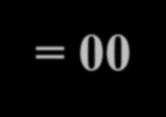

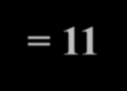
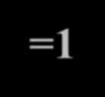


检查自启动能力和输出是否只有一处输出为1.
画出完全状态转换表 当 Q Q= 10时 1 0 Q^{n+1} = JQ^{n} + KQ^{n} J = Q A K = A 1 0 1 | 现态 Q₁Q₀ | _{Q} n+1 _{Q} n+1 _{／Y} 1 0
 |  | A=0 | A=1
 | 00 | 00 / 0 | 01 /0
 | 01 | 00 / 0 | 11 /0
 | 11 | 00 / 1 | 11 /0
 | 10 | 00/1 | 11/0
计算机学院
J = A
K = A
0/0
0
0
1/0
n+1₌ ₀₀
0/0
00
01
A=0 Q
n+1
Q
Y = 1
1
0
0/1
1/0
n+1 ₌ ₁₁
0/1
数字逻辑电路
A=1
Q
n+1
Q
Y = 0
1
0
11
1/0
10
输出方程
1/0
能自启动
Y = Q A
Y = Q Q A
1 0
1

Slide 41
















Y卡诺图
n
0
Y卡诺图化简得
Y
Q
计算机学院
求 激 励 方 程 的 第 一 种 方 法
输出方程
0 | 0 | 0 | 0
×1 | × | 0 | 1
Y = Q A
n
1
1
Q
A
Y卡诺图中有两个地方出现了1.使输出1指代不明。要修订。
0/0
0/0
0/0
00
1/0
01
00
1/0
1/0
数字逻辑电路
0/1
0/1
0/0
0/1
11
01
10
11
1/0
1/0
1/0
1/0

Slide 42









Y
Q
n
0
修改电路
0 | 0 | 0 | 0
×01 | × | 0 | 1
计算机学院
输出方程 Y = Q A
Q
n
1
1
卡诺图化简去掉无关项
Y = Q Q A
1 0
A
FF₀
FF₁
1J
＞C1 1K
Q₀
1J
＞C1 1K
Q₁
A
Y
数字逻辑电路
CP

